Slide 1

관계 속에서 나는?

Slide 2
인간관계 유형 – RODE 검사

Slide 3
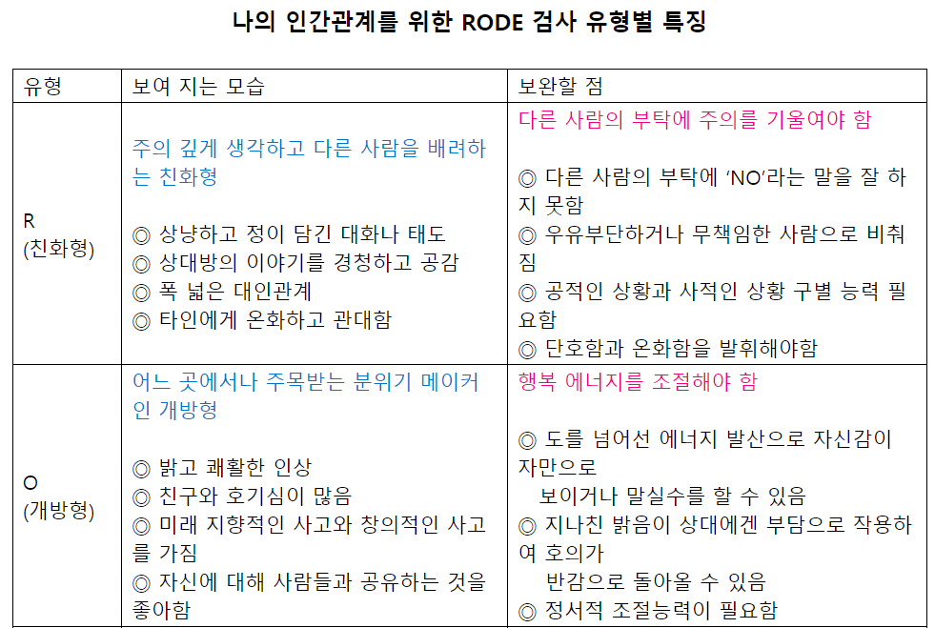

Slide 4
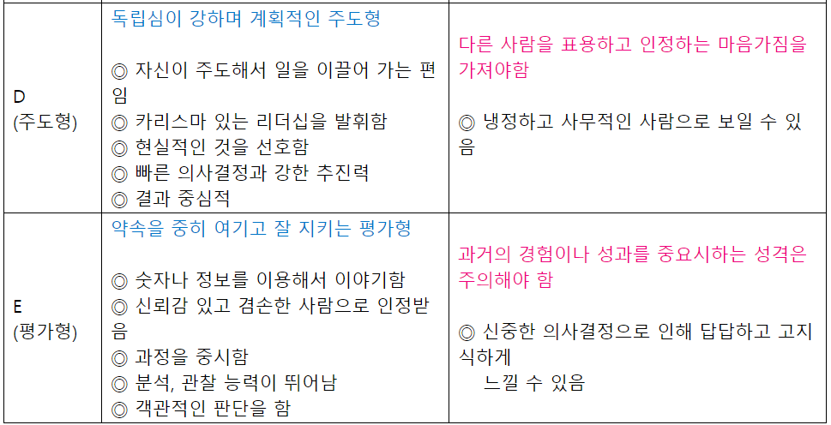

Slide 5
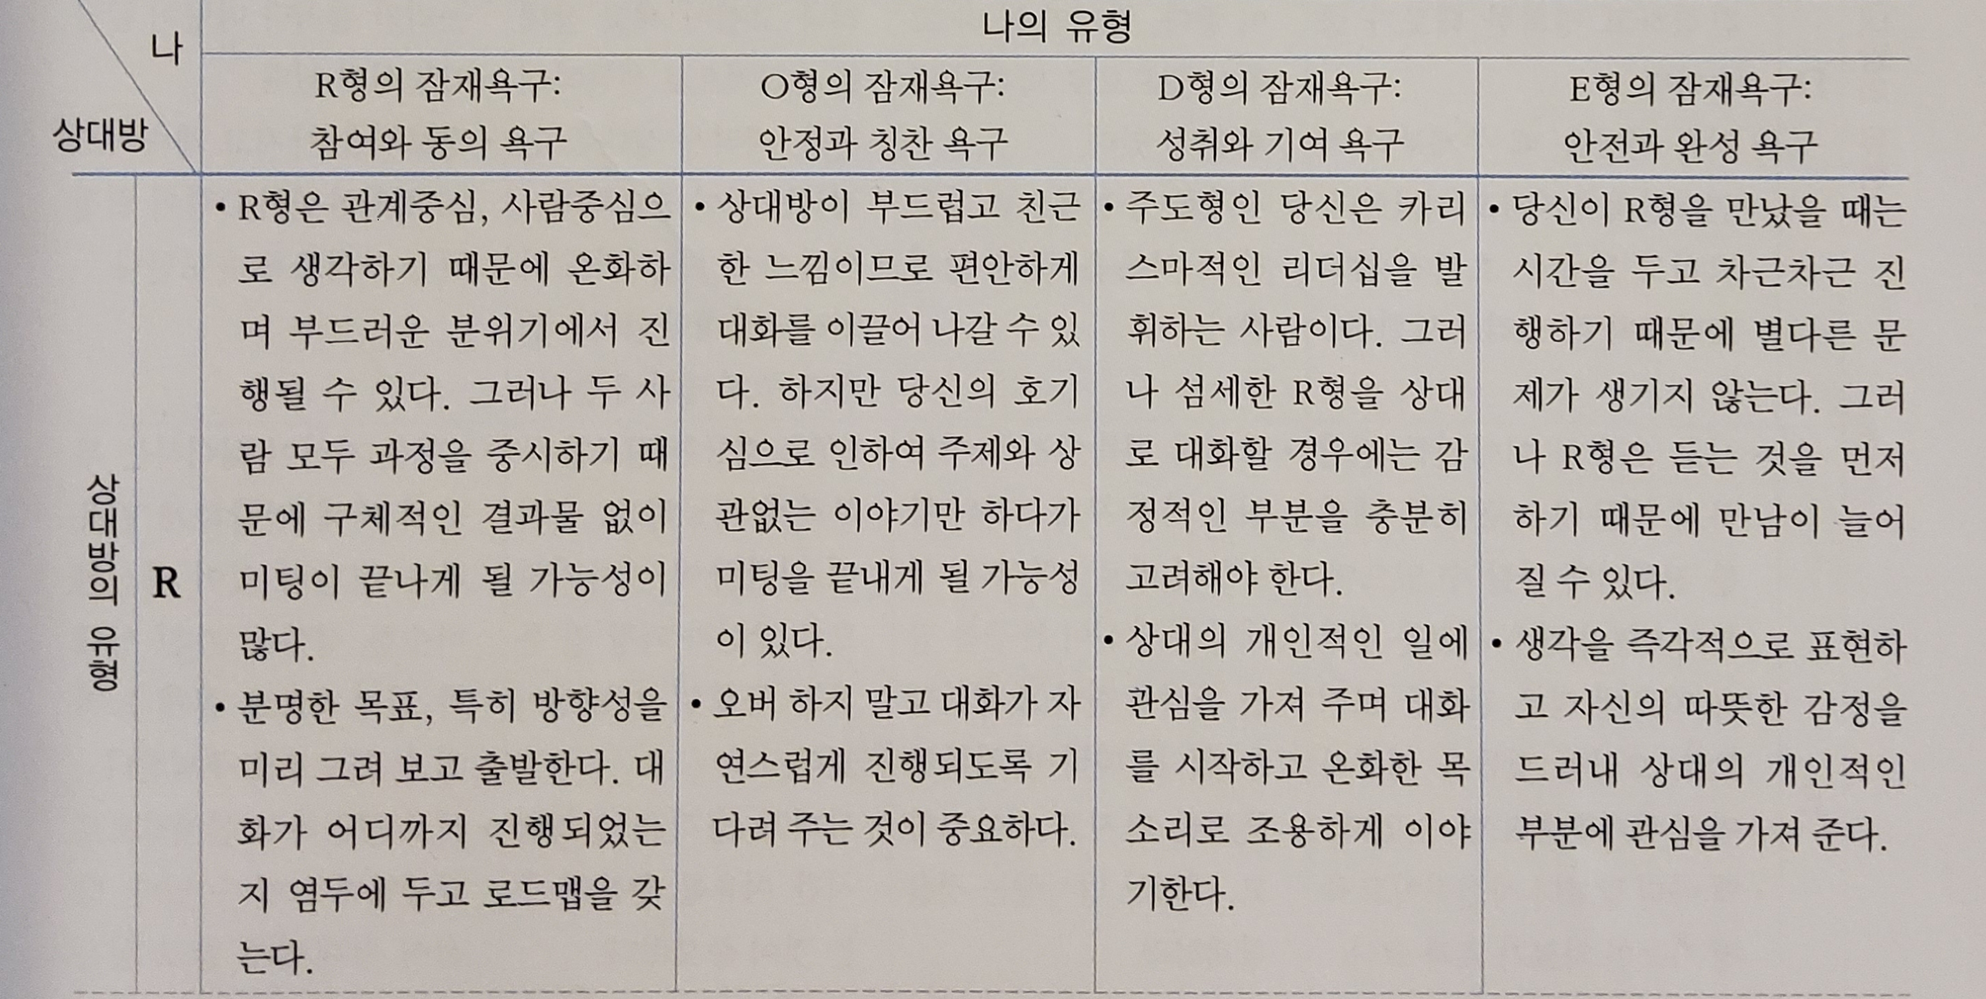

Slide 6
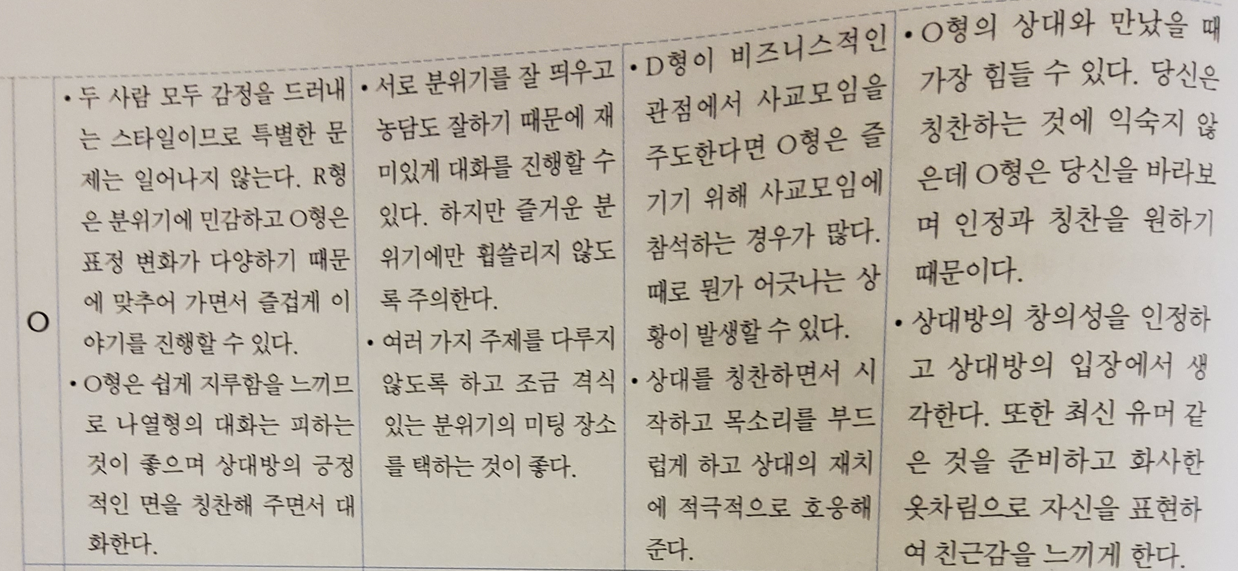

Slide 7
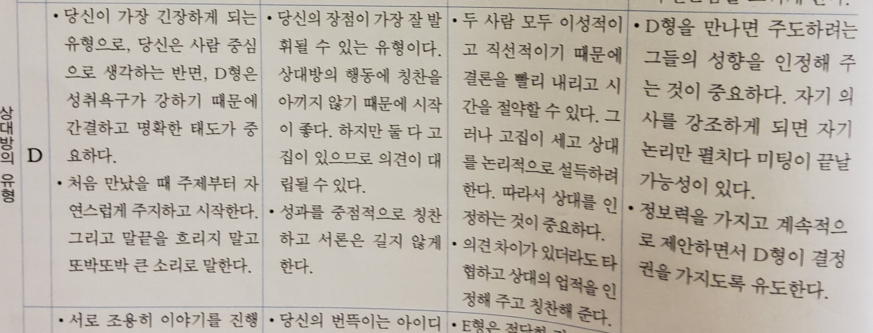

Slide 8
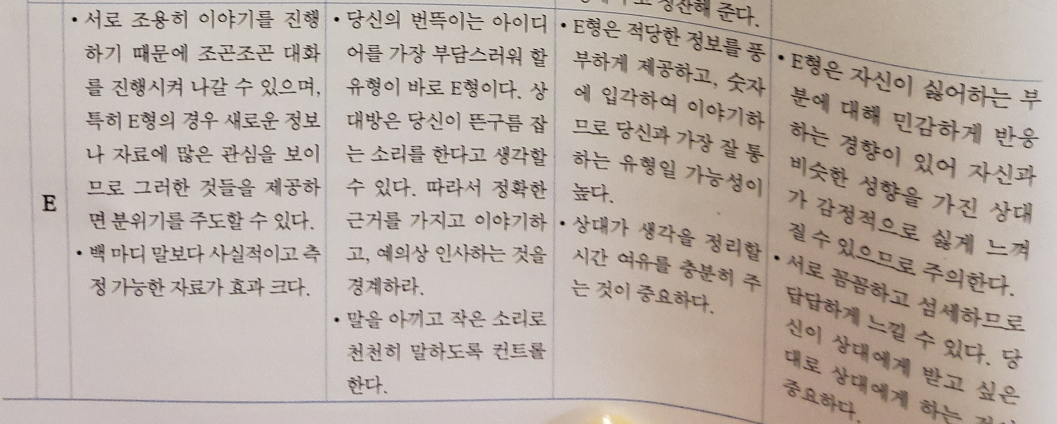

Slide 9

관계 속에서 나

